Slide 1




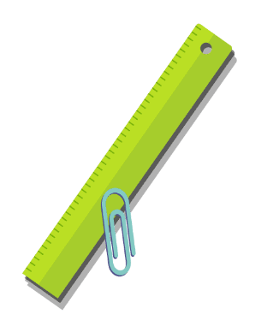
PHÒNG GIÁO DỤC VÀ ĐÀO TẠO QUẬN LONG BIÊN
TRƯỜNG TIỂU HỌC NGỌC LÂM
KĨ THUẬT LỚP 4
Bài 4: Khâu ghép hai mép vải
bằng mũi khâu thường

Slide 2

Hai mảnh vải sợi bông có kích thước 10cm x 15cm
1
Chuẩn bị
2
Kim khâu, chỉ khâu
3
Bút chì, thước kẻ, kéo.

Slide 3


TV
ENGLISH LESSON
dog
01
orange
flag
dog
Hello
Quan sát, nhận xét
sun
apple
two
love
sky
title
table
star
one

Slide 4
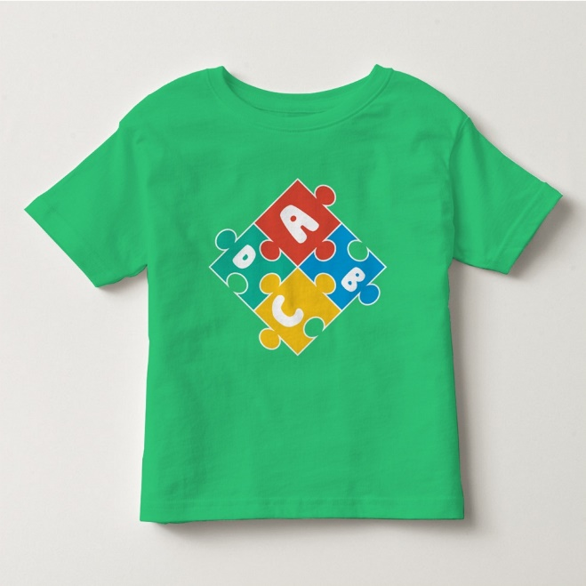
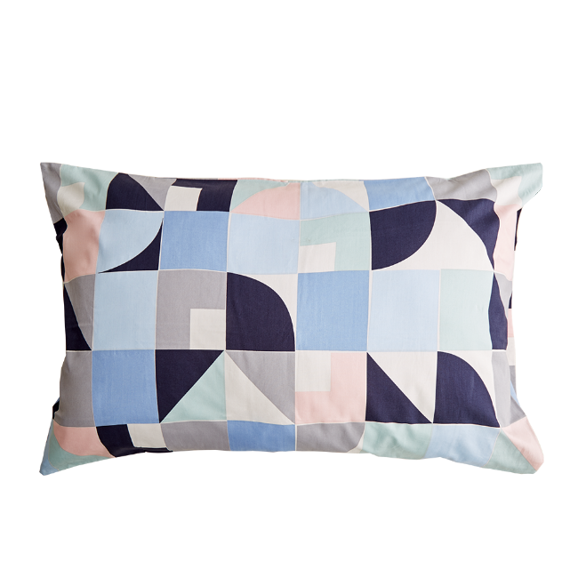
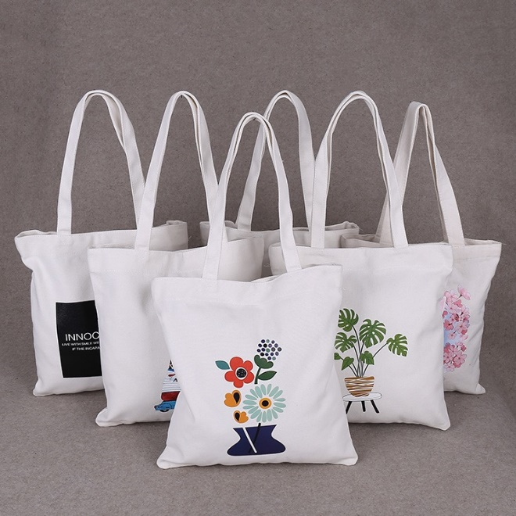
Một số sản phẩm
Cái áo
Áo gối
Túi vải
Nhận xét gì về đường khâu của những đồ vật trên?

Slide 5
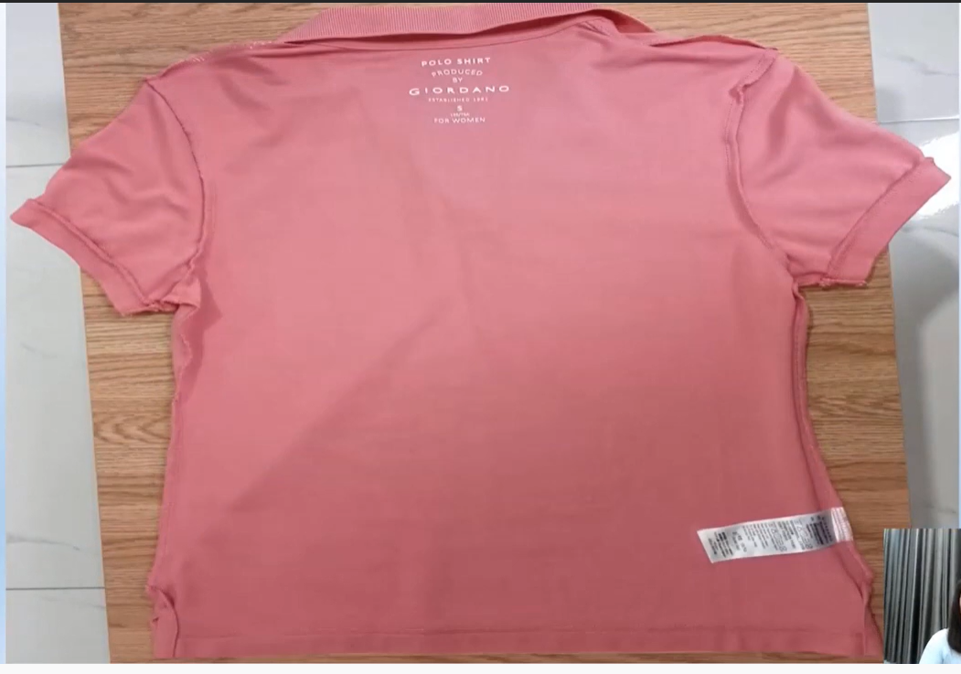
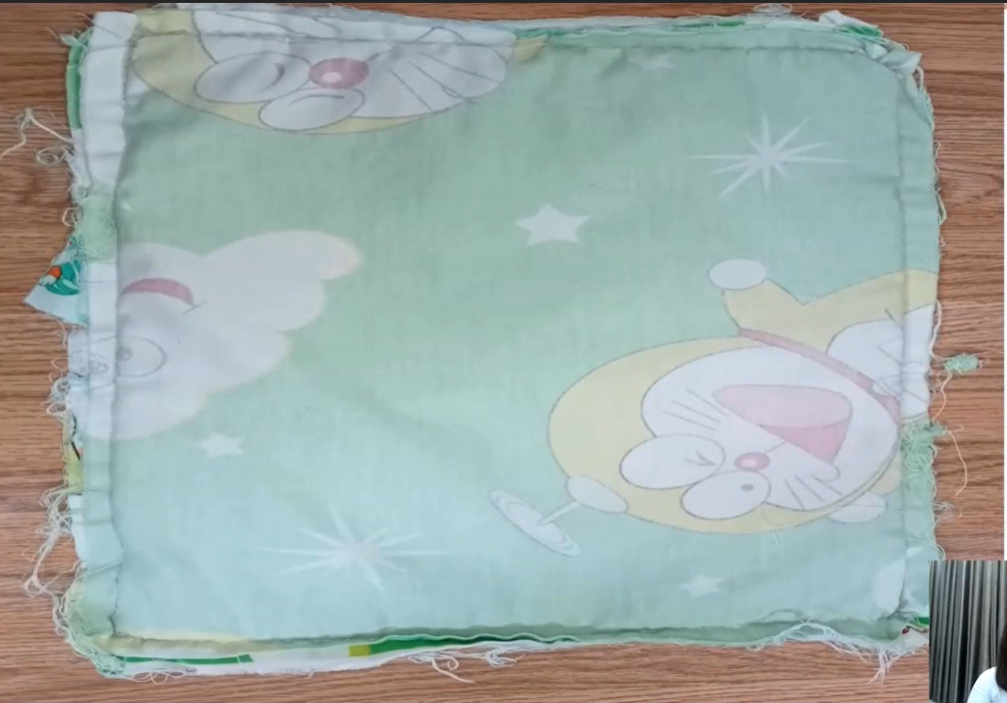
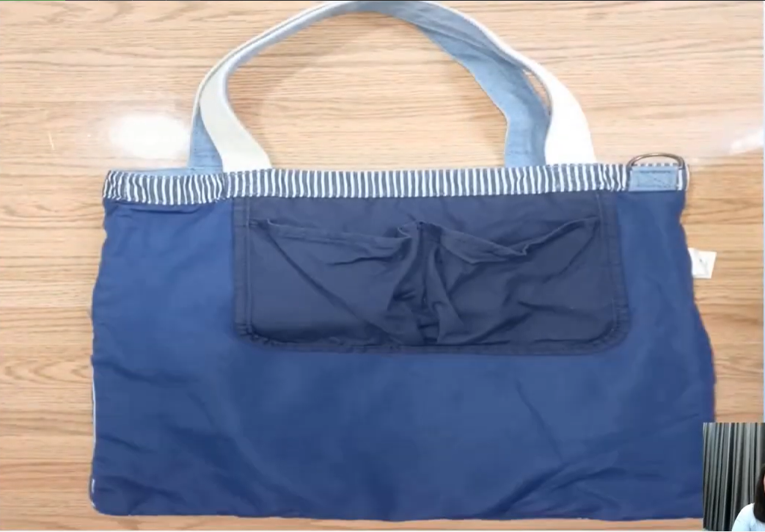
- Các sản phẩm trên có đường khâu thẳng, các mũi khâu cách đều nhau và thực hiện ở mặt trái hai mảnh vải.
- Khâu ghép hai mép vải được ứng dụng nhiều trong khâu may các sản phẩm.
- Đường ghép có thể là đường cong như đường ráp của tay áo, cổ áo; có thể là đường thằng như đường khâu túi, khâu áo gối.

Slide 6
TV
ENGLISH LESSON
dog
02
orange
flag
dog
Hello
Hướng dẫn thao tác kỹ thuật
sun
apple
two
love
sky
title
table
star
one

Slide 7
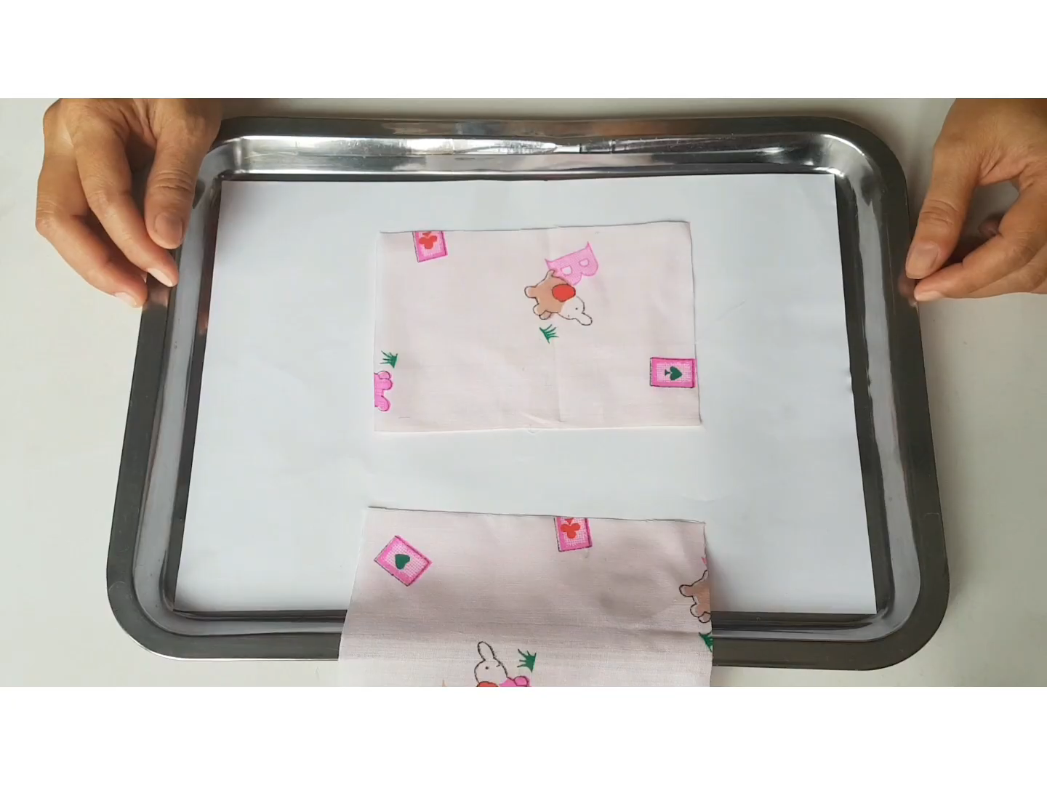

Quan sát video để biết quy trình khâu ghép hai mét vải bằng mũi khâu thường

Slide 8

Quy trình thực hiện
Bước 1
Bước 3
Vạch dấu đường khâu trên mặt trái.
Khâu ghép hai mép vải bằng mũi khâu thường
Bước 2
Khâu lược hai mép vải

Slide 9

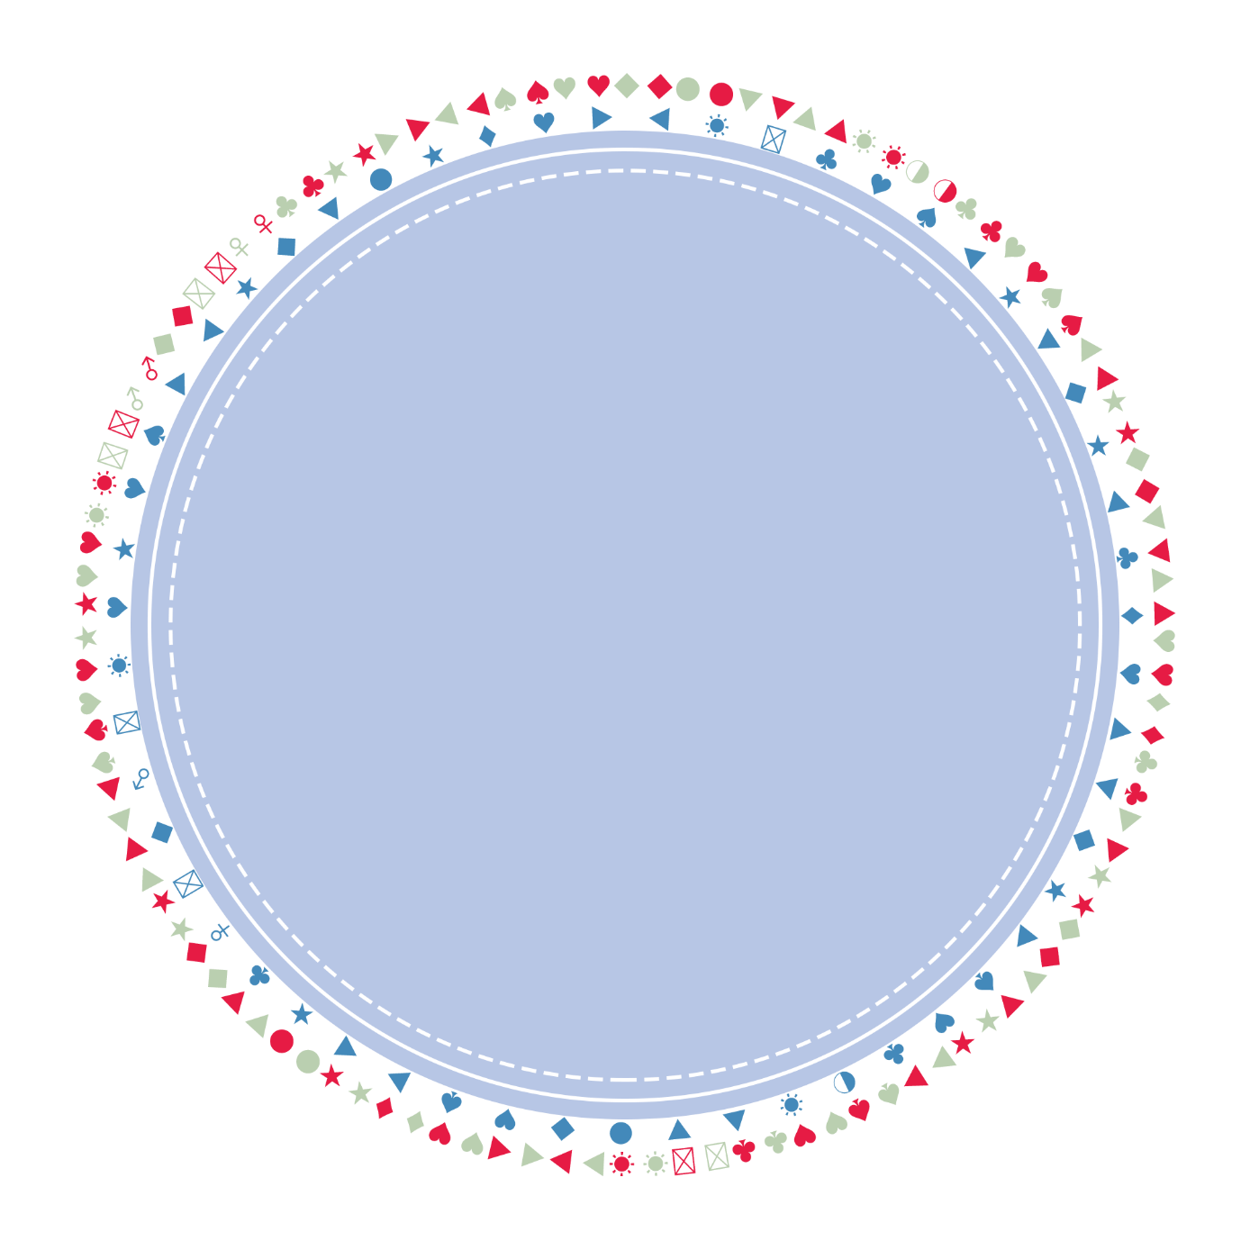
LƯU Ý
- Trước khi khâu lược cần úp hai mặt phải của hai mảnh vải vào nhau.
- Đường khâu được thực hiện trên mặt trái của hai tấm vải.

Slide 10
TV
ENGLISH LESSON
dog
orange
03
flag
dog
Hello
THỰC HÀNH
sun
apple
two
love
sky
title
table
star
one

Slide 11

Thực hành khâu ghép hai mép vải bằng mũi khâu thường
Bước 1: Vạch dấu đường khâu
. . . . . . . . .
1 cm
Bước 2: Khâu lược ghép hai mép vải
. . . . . . . . .
Bước 3: Khâu ghép hai mép vải bằng mũi khâu thường
. . . . . . . .

Slide 12

TIÊU CHÍ ĐÁNH GIÁ SẢN PHẨM
1
Khâu ghép được hai mép vải theo cạnh dài của mảnh vải. Đường khâu cách đều mép vải
2
Đường khâu ở mặt trái của hai mảnh tương đối thẳng.
3
Các mũi khâu tương đối bằng nhau và cách đều nhau.

Slide 13

CHÚC CÁC HỌC HỌC TỐT!

